Slide 1
BIL | TAJUK | TARIKH | SURATKHABAR
1 | GELOMBANG AI LONJAK EKSPORT TANGANI KESAN TARIF AS | 23 FEBRUARI 2026 | BERITA HARIAN
2 | TRUMP NAIKKAN TARIF KEPADA 15 PERATUS | 23 FEBRUARI 2026 | SINAR HARIAN
3 | RINGGIT DIJANGKA CAPAI PARAS SOKONGAN SEGERA RM3.65 | 24 FEBRUARI 2026 | BERITA HARIAN
4 | POTENSI CECAH RM3.7S | 24 FEBRUARI 2026 | SINAR HARIAN
5 | TARIF BAHARU 15 PERATUS AS SYARIKAT MALAYSIA LEGA 150 HARI | 25 FEBRUARI 2026 | BERITA HARIAN
6 | RINGGIT CATATKAN MOMENTUM PERGERAKAN POSITIF, LUAR BIASA | 25 FEBRUARI 2026 | BERITA HARIAN
7 | PETRONAS DAGANGAN REKOD UNTUNG RM1.14 BILLION | 25 FEBRUARI 2026 | SINAR HARIAN
8 | PENGUKUHAN NILAI RINGGIT BUKTIKAN PORSPEK EKONOMI MALAYSIA KUKUH | 26 FEBRUARI 2026 | BERITA HARIAN
9 | SYARIKAT TEMPATAN WAJAR MANFAAT 150 TARIF BAHARU TRUMP | 26 FEBRUARI 2026 | BERITA HARIAN
10 | LONJAKAN RINGGIT KADAR KENAIKAN TERTINGGI ASIA | 26 FEBRUARI 2026 | SINAR HARIAN

Slide 2
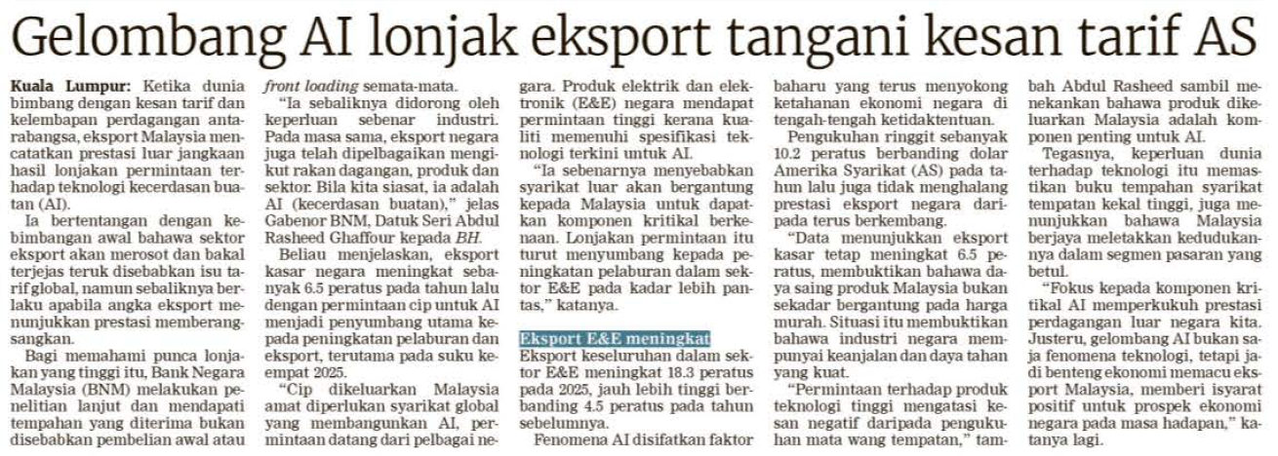
BERITA HARIAN
23 FEBRUARI 2026
BH|GELOMBANG AI LONJAK EKSPORT TANGANI KESAN TARIF AS| MS 3

Slide 3
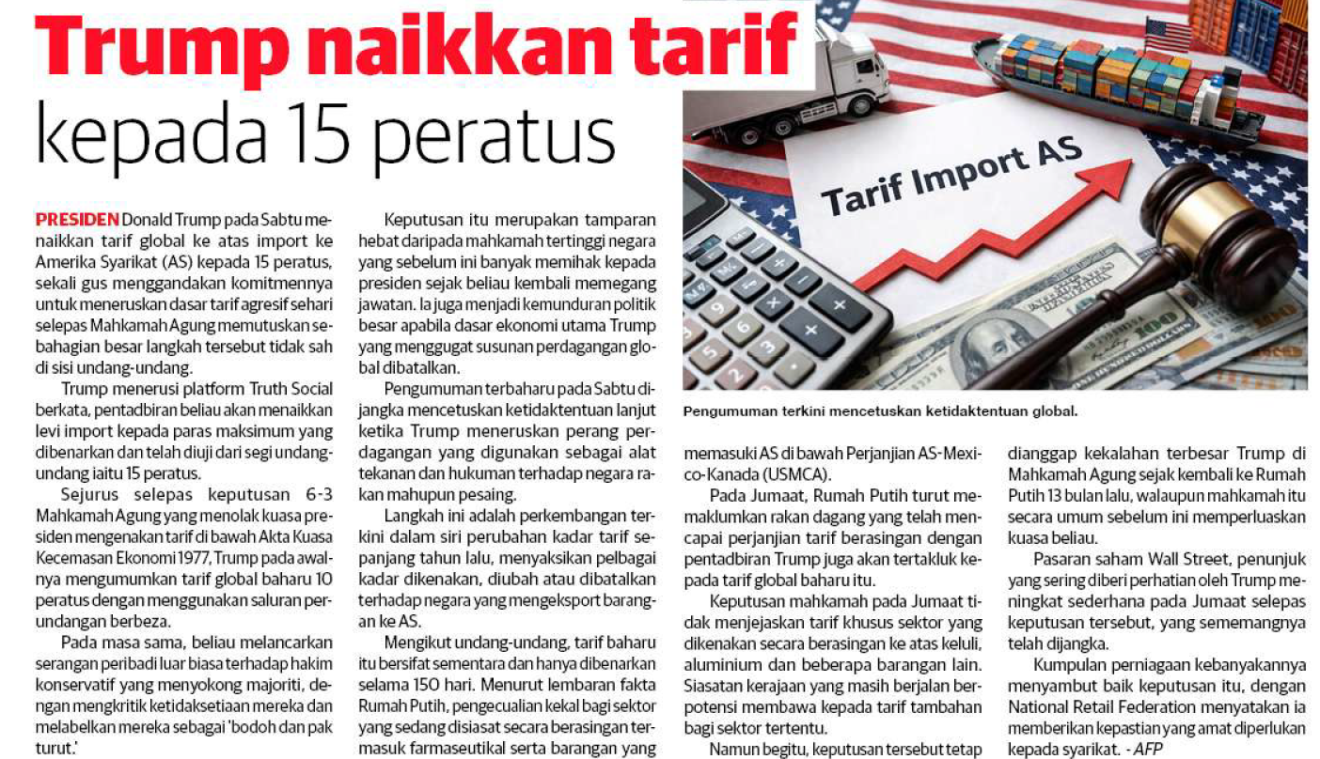
SINAR HARIAN
23 FEBRUARI 2026
SH|TRUMP NAIKKAN TARIF KEPADA 15 PERATUS| MS 29

Slide 4
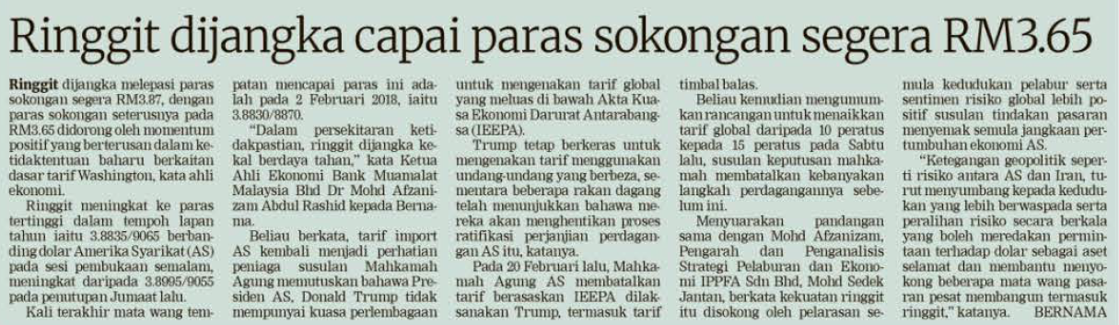
BERITA HARIAN
24 FEBRUARI 2026
BH|RINGGIT DIJANGKA CAPAI PARAS SOKONGAN SEGERA RM3.65| MS 23

Slide 5
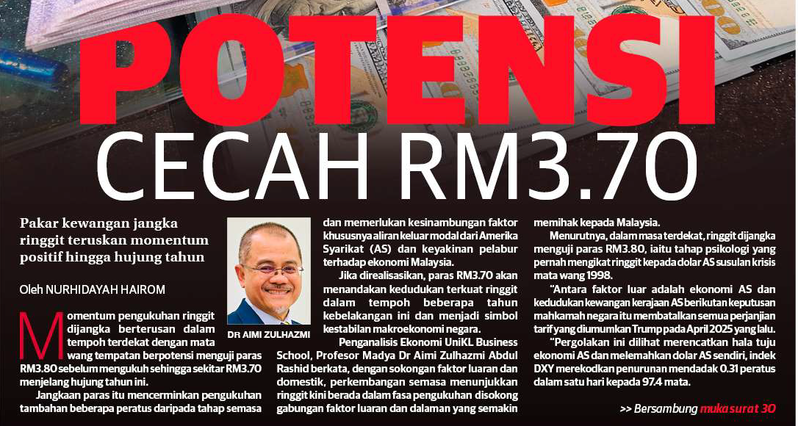
SINAR HARIAN
24 FEBRUARI 2026
BH|POTENSI CECAH RM3.7S| MS 30

Slide 6
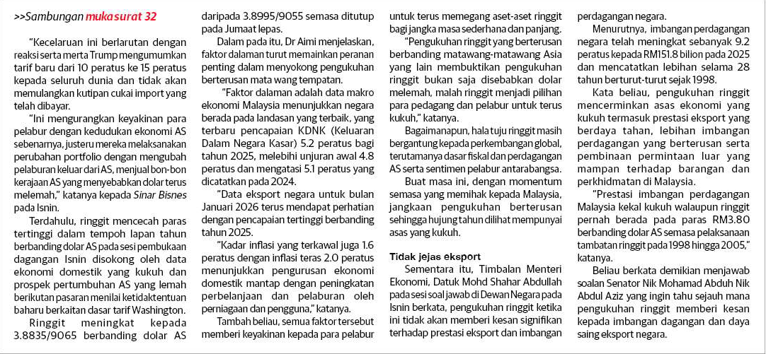
SINAR HARIAN
24 FEBRUARI 2026
BH|POTENSI CECAH RM3.7S| MS 30 (SAMBUNGAN)

Slide 7
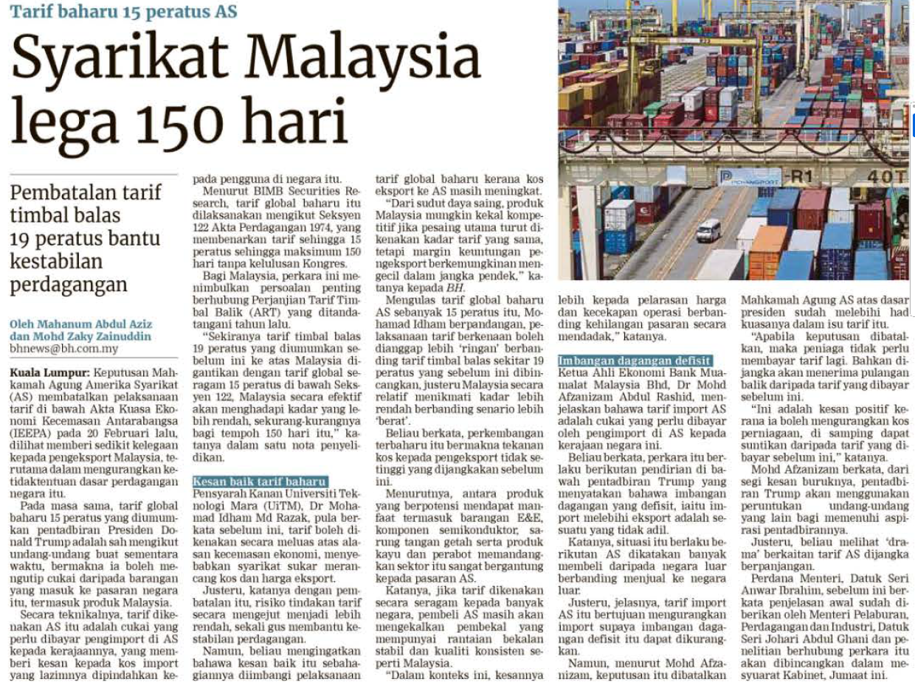
BERITA HARIAN
25 FEBRUARI 2026
BH|TARIF BAHARU 15 PERATUS AS SYARIKAT MALAYSIA LEGA 150 HARI |MS 5

Slide 8
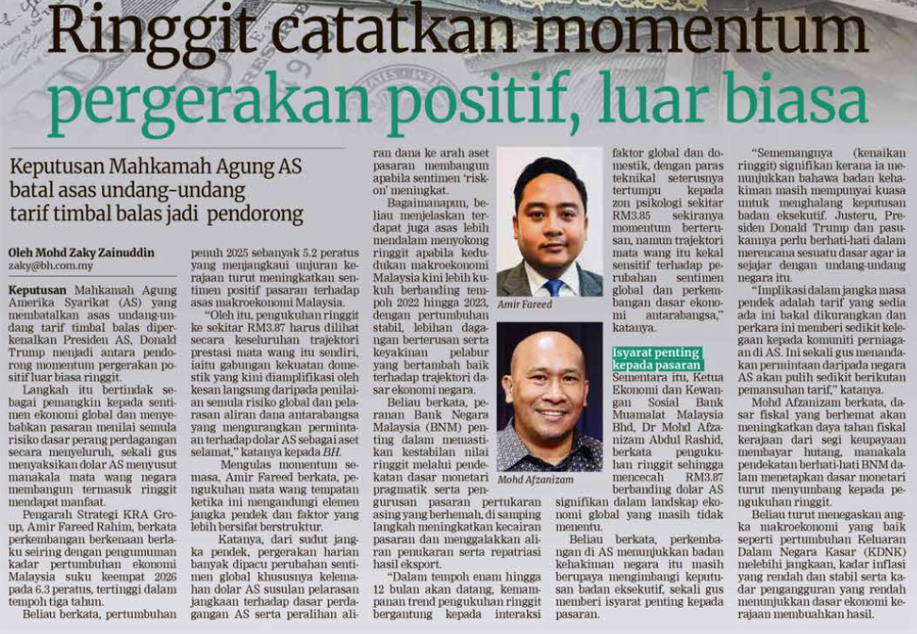
BERITA HARIAN
25 FEBRUARI 2026
BH| RINGGIT CATATKAN MOMENTUM PERGERAKAN POSITIF, LUAR BIASA| MS 23

Slide 9
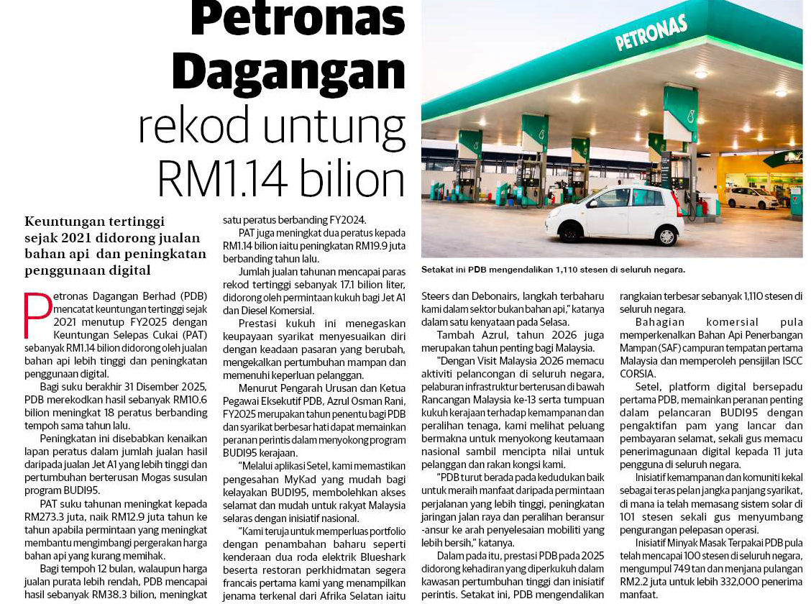
SINAR HARIAN
25 FEBRUARI 2026
SH|PETRONAS DAGANGAN REKOD UNTUNG RM1.14 BILLION| MS 30

Slide 10
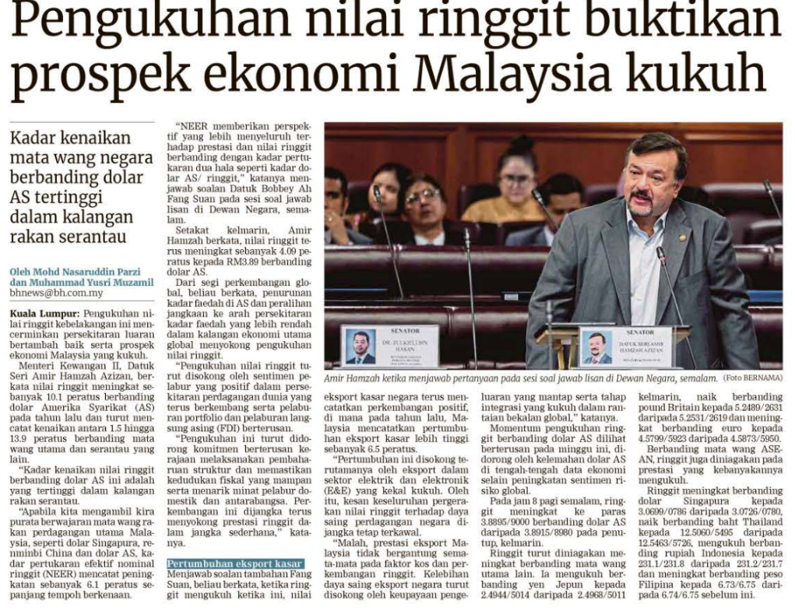
BERITA HARIAN
26 FEBRUARI 2026
BH|PENGUKUHAN NILAI RINGGIT BUKTIKAN PORSPEK EKONOMI MALAYSIA KUKUH| MS 3

Slide 11
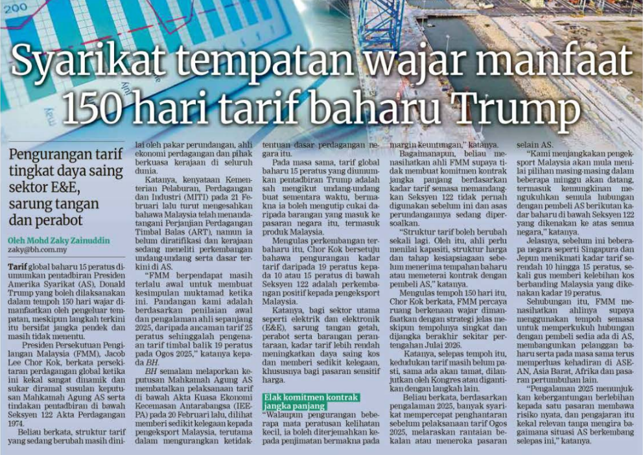
BERITA HARIAN
26 FEBRUARI 2026
BH|SYARIKAT TEMPATAN WAJAR MANFAAT 150 TARIF BAHARU TRUMP| MS 23

Slide 12
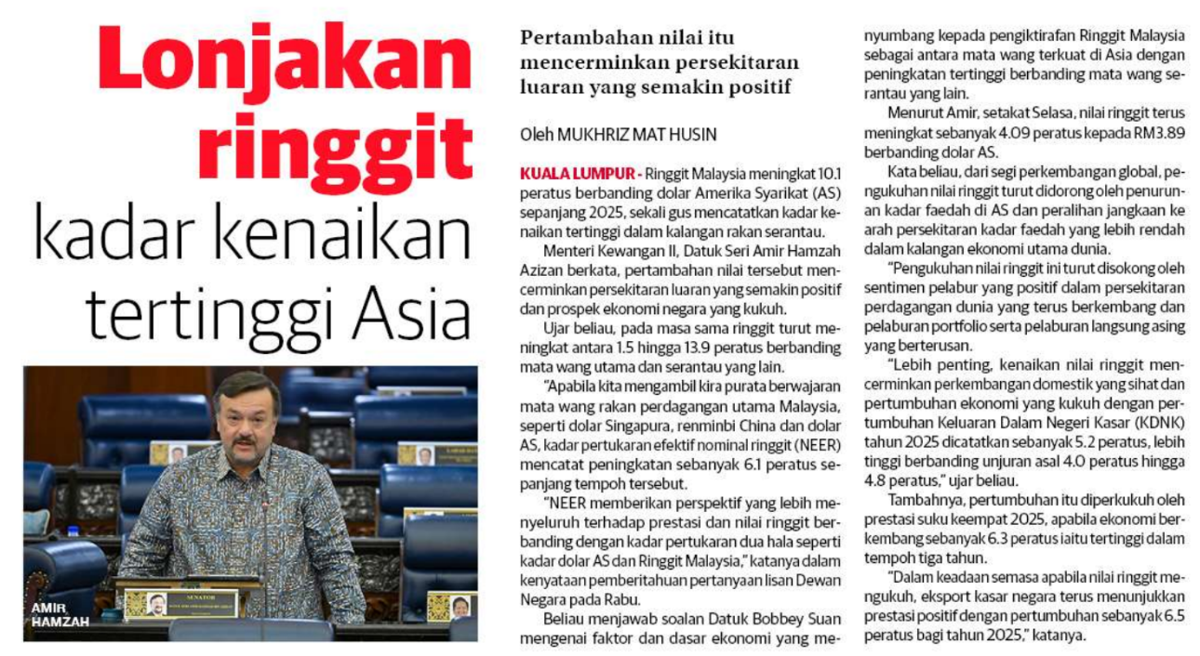
SINAR HARIAN
26 FEBRUARI 2026
BH|LONJAKAN RINGGIT KADAR KENAIKAN TERTINGGI ASIA| MS 29

